Slide 2
4.5 函数的应用(二)
4.5.1 函数的零点与方程的解

Slide 3
1.结合学过的函数图象,了解函数的零点与方程的解的关系.
2.结合具体的函数及其图象的特点,了解函数零点存在定理.
3.感受直观想象的作用,提升直观想象和逻辑推理素养.
课标定位
素养阐释

Slide 4
自主预习·新知导学
合作探究·释疑解惑
易 错 辨 析
随 堂 练 习

Slide 5
自主预习·新知导学

Slide 6
一、函数零点的概念
1.我们已经学习过二次函数y=ax²+bx+c(a≠0)的零点,它是指使得ax²+bx+c=0的实数x.
(1)二次函数的零点是几何中的“点”吗?
提示:(1)不是,二次函数的零点是一个实数.
(2)f(x),g(x),h(x)都存在,p(x)不存在.

Slide 7
2.对于函数y=f(x),我们把使 f(x)=0的实数x叫做函数y=f(x)的零点.
3.函数y=2x-5,y=x²-3x+2,y=2^{x}-1,y=ln(x-2)的零点分别是什么?它们的图象与x轴的交点坐标分别是什么?方程2x-5=0,x²-3x+2=0,2^{x}-1=0,ln(x-2)=0的解分别是什么?

Slide 8
4.方程f(x)=0有实数解⇔函数y=f(x)有零点⇔函数y=f(x)的图象与x轴有公共点.
答案:B

Slide 9
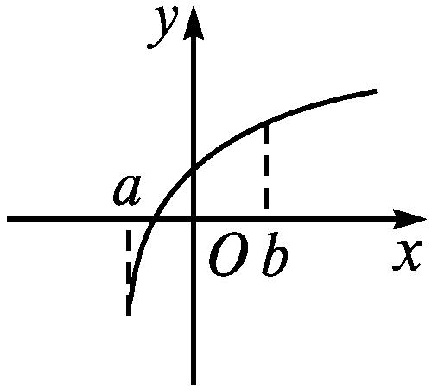
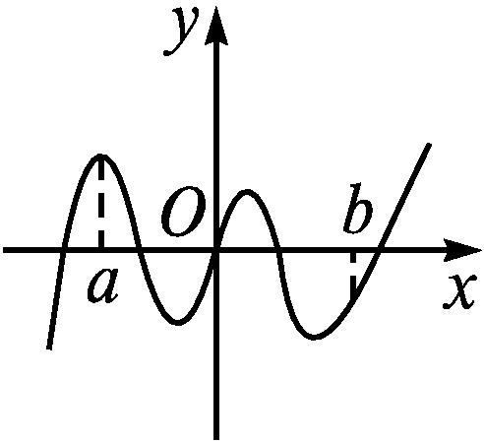
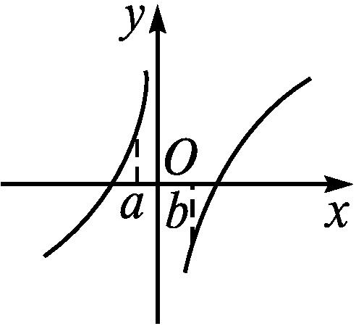
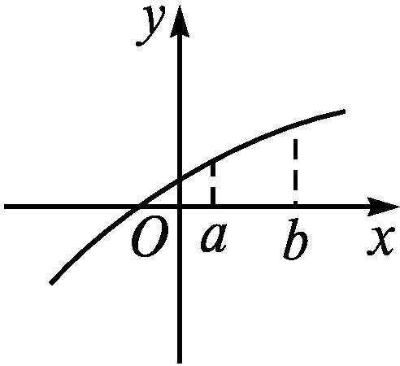
二、函数零点存在定理
1.给出下列函数图象,根据图象分析判断:
①
②
③
④

Slide 10
(1)如果函数f(x)在区间[a,b]上的图象连续不断,且f(a)f(b)<0,那么f(x)在区间(a,b)内是否一定有零点?
(2)如果函数f(x)在区间[a,b]上的图象不连续,但f(a)f(b)<0,那么f(x)在区间(a,b)内是否一定有零点?
(3)如果函数f(x)在区间[a,b]上的图象连续不断,但f(a)f(b)>0,那么f(x)在区间(a,b)内是否一定有零点?
提示:(1)一定有.
(2)不一定.
(3)不一定.

Slide 11
2.函数零点存在定理
如果函数y=f(x)在区间[a,b]上的图象是一条连续不断的曲线,且有 f(a)f(b)<0,那么,函数y=f(x)在区间(a,b)内至少有一个零点,即存在c∈(a,b),使得 f(c)=0,这个c也就是方程f(x)=0的解.

Slide 12
3.做一做:若函数f(x)在区间[a,b]上的图象连续不断,且f(a)f(b)>0,则函数f(x)在区间(a,b)内( )
A.必有唯一零点
B.一定没有零点
C.必有无数个零点
D.可能有两个零点
答案:D

Slide 13
【思考辨析】
判断下列说法是否正确,正确的在后面的括号内打“√”,错误的打“×”.
(1)所有的函数都有零点.( × )
(2)若方程f(x)=0有两个不相等的实根x=x₁, x=x₂,则函数y=f(x)的零点为(x₁,0),(x₂,0).( × )
(3)若函数y=f(x)在区间(a,b)内有零点,则一定有f(a)·f(b)<0.
( × )
(4)若函数y=f(x)在区间[a,b]上的图象连续,且在区间(a,b)内没有零点,则一定有f(a)·f(b)>0.( √ )

Slide 14
(5)若函数y=f(x)在区间[a,b]上的图象连续,且是单调函数,则f(x)在区间(a,b)内至多有一个零点.( √ )

Slide 15
合作探究·释疑解惑

Slide 16
探究一 求函数的零点

Slide 18
反思感悟
求函数零点的基本方法
(1)求函数的定义域;
(2)令f(x)=0,求出x的值;
(3)判断x的值是否符合函数的定义域,若符合,则为函数的零点.

Slide 19
【变式训练1】 若函数f(x)=x²+ax+b的两个零点是-1,4,则函数g(x)=bx-a的零点是 .

Slide 20
探究二 求函数零点所在的区间
A.(3,4) B.(2,e) C.(1,2) D.(0,1)
(2)根据表格内的数据,可以断定方程e^{x}-x-3=0的一个解所在的区间是( )
A.(-1,0) B.(0,1) C.(1,2) D.(2,3)

Slide 21
解析:(1)因为f(1)=ln 2-2<0,f(2)=ln 3-1>0,且函数f(x)在区间(0,+∞)内的图象连续不断,
所以函数的零点所在的大致区间为(1,2).
(2)构造函数f(x)=e^{x}-x-3,由题表可得f(-1)=0.37-2=-1.63<0, f(0)=1-3=-2<0,f(1)=2.72-4=-1.28<0,f(2)=7.39-5=2.39>0, f(3)=20.09-6=14.09>0,
可知f(1)f(2)<0,所以方程的一个解所在的区间为(1,2).
答案:(1)C (2)C

Slide 22


Slide 23
反思感悟
判断函数的零点所在区间的三个步骤
(1)代入:将区间端点值代入函数求出函数的值.
(2)判断:把所得的函数值相乘,并进行符号判断.
(3)结论:若符号为负且函数的图象是连续的,则函数在该区间内至少有一个零点.

Slide 24
探究三 判断函数零点的个数
【例3】 求函数f(x)=2^{x}+lg(x+1)-2的零点个数.
解:(方法一)因为f(0)=1+0-2=-1<0,f(1)=2+lg 2-2>0,
又函数f(x)的图象连续不断,
所以f(x)在区间(0,1)内一定存在零点.
又f(x)=2^{x}+lg(x+1)-2在区间(-1,+∞)内单调递增,
所以函数f(x)有且只有一个零点.

Slide 25
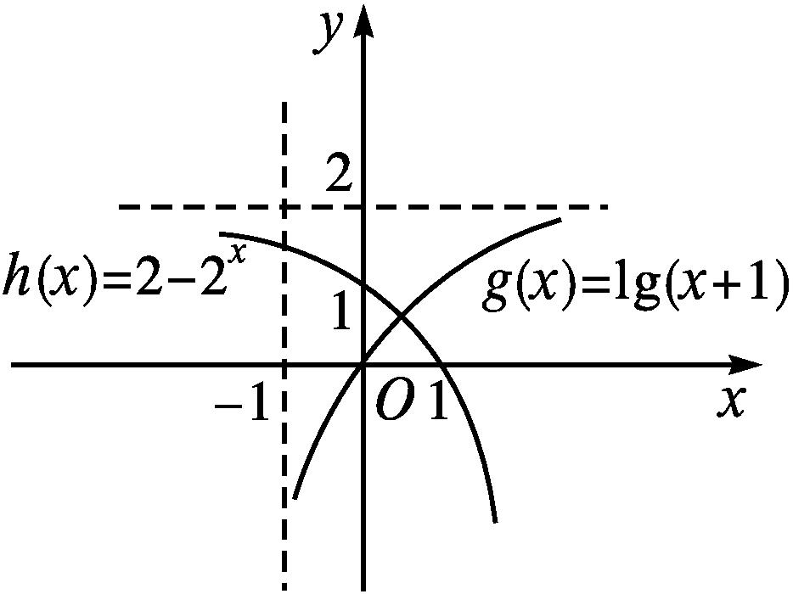
(方法二)由f(x)=2^{x}+lg(x+1)-2=0得2-2^{x}=lg(x+1).
又f(x)=2^{x}+lg(x+1)-2在区间(-1,+∞)内单调递增,所以函数f(x)有且只有一个零点.
由图象知g(x)=lg(x+1)的图象和h(x)=2-2^{x}的图象有且只有一个交点,故f(x)=2^{x}+lg(x+1)-2有且只有一个零点.

Slide 26
反思感悟
判断函数零点的个数的两种方法
(1)方程法:若方程f(x)=0的解可求或能判断解的个数,则可通过方程的解来判断函数是否存在零点或判断零点的个数.
(2)图象法:由f(x)=g(x)-h(x)=0,得g(x)=h(x),在同一平面直角坐标系内作出y₁=g(x)和y₂=h(x)的图象,根据两个图象交点的个数来判定函数零点的个数.

Slide 27
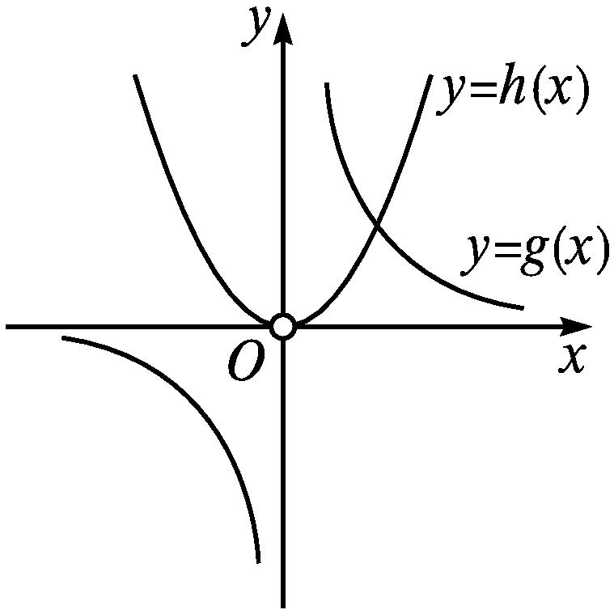

Slide 28
∵x≠0,∴x³-1=0.
∴(x-1)(x²+x+1)=0.
∴x=1或x²+x+1=0.
∵方程x²+x+1=0的根的判别式Δ=1²-4=-3<0,
∴方程x²+x+1=0无实数根.
∴函数f(x)只有一个零点.

Slide 29
易 错 辨 析

Slide 30
求参数的取值范围时忽视限制条件致错
【典例】 若函数f(x)=x²-2ax+2在区间[0,4]上至少有一个零点,则实数a的取值范围是 .
以上解答过程中都有哪些错误?出错的原因是什么?你如何改正?你如何防范?

Slide 31
提示:错解中盲目运用函数零点存在定理,没有注意限制条件“至少有一个零点”,从而导致错误.

Slide 32
防范措施
解决一元二次方程解的分布问题,首先要画出相应的函数的图象,然后将方程问题转化为函数问题,结合图象,考虑四个方面:(1)开口方向;(2)判别式与0的关系;(3)对称轴与所给区间的关系;(4)区间端点的函数值与0的关系.

Slide 33
【变式训练】 问当实数a取何值时,关于x的方程ax²-2x+1=0的一个解在区间(0,1)内,另一个解在区间(1,2)内?

Slide 34
随 堂 练 习

Slide 35
答案:C

Slide 36
答案:B

Slide 37
答案:C

Slide 38
4.若函数f(x)=mx-1在区间(0,1)内有零点,则实数m的取值范围是 .
解析:因为f(0)=-1,所以要使函数f(x)=mx-1在区间(0,1)内有零点,只需f(1)=m-1>0,即m>1.
答案:(1,+∞)

Slide 39
5.已知函数f(x)=x²-x-2a.
(1)若a=1,求函数f(x)的零点;
(2)若f(x)有零点,求实数a的取值范围.
解:(1)当a=1时,f(x)=x²-x-2.令f(x)=x²-x-2=0,得x=-1或x=2.
即函数f(x)的零点为-1和2.

